Slide 1
Адвокатирование конкуренции
Руководитель Ульяновского УФАС России,
зав. кафедрой антимонопольного
регулирования УлГУ, к.э.н., доцент
Г.С. Спирчагов
декабрь, 2020

Slide 2
Адвокатирование конкуренции
Под адвокатированием конкуренции понимается совокупность определенных видов деятельности антимонопольных органов, нацеленных на формирование, укрепление и поддержание конкурентной среды.
При этом инструменты реализации данного направления деятельности антимонопольных органов не входят в разряд принудительных мер к соблюдению установленных правил, но направлены на осознание органами государственной власти, хозяйствующими субъектами, в том числе юридическими лицами и индивидуальными предпринимателями, а также гражданским обществом, выгод самой конкуренции

Slide 4
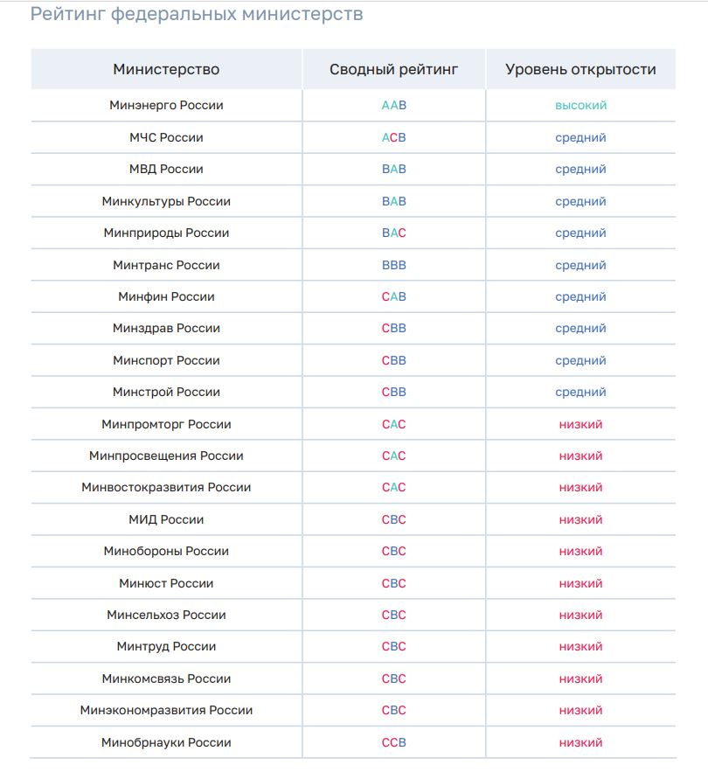
Рейтинг открытости органов власти (2020 год)
(по данным Счетной палаты, АНО «Инфокультура» и ЦПУР)

Slide 5
Рейтинг открытости органов власти (2020 год)

Slide 6
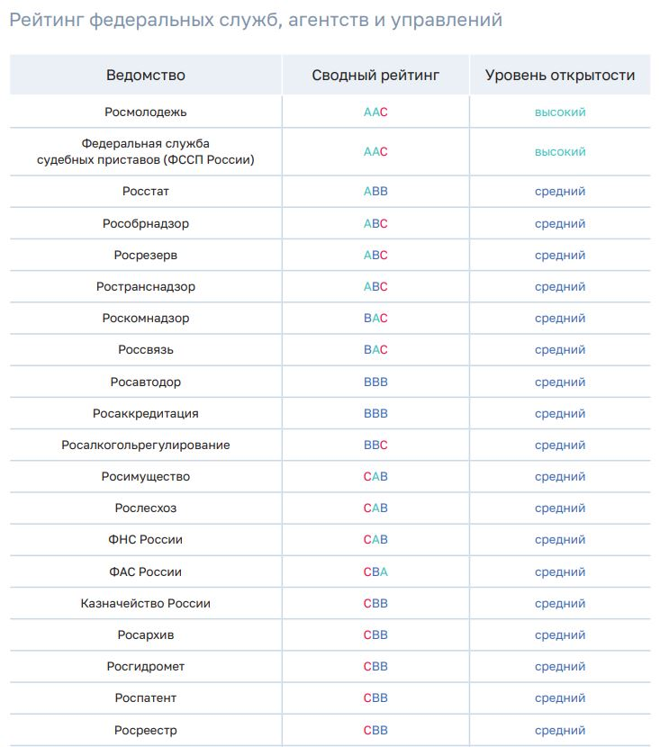
Рейтинг открытости органов власти (2020 год)

Slide 7
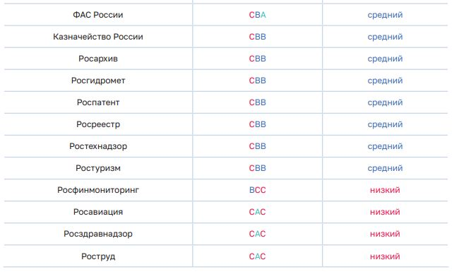
Рейтинг открытости органов власти (2020 год)

Slide 10
2019 год

Slide 14
регионов

Slide 15
Конкурс был организован ФАС России в 2015 году в честь 25-летия антимонопольных органов в Российской Федерации. К его участию приглашаются журналисты федеральных и региональных печатных изданий, интернет-СМИ, информационных агентств, федеральных и региональных радиокомпаний и телекомпаний.
В 2020 году Конкурс приурочен к 30-летию антимонопольного регулирования в России.
Главная задача Конкурса – адвокатирование конкуренции, а также повышение информационной открытости Федеральной антимонопольной службы.

